Slide 1










Slide 2


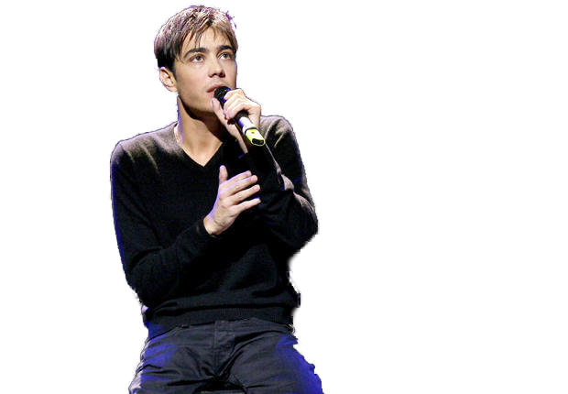
01. Intro (Live à l'Olympia, Paris 2006)
02. Je deviens moi (Live à l'Olympia, Paris 2006)
03. Je suis en vie (Live à l'Olympia, Paris 2006)
04. Mon ange (Live à l'Olympia, Paris 2006)
05. Promets-moi (Live à l'Olympia, Paris 2006)
06. Il n'y a qu'un pas (Live à l'Olympia, Paris 2006)
07. Aussi libre que moi (Live à l'Olympia, Paris 2006)
08. Même si (Live à l'Olympia, Paris 2006)
09. À corps perdu (Live à l'Olympia, Paris 2006)
10. Fais-moi un signe (Live à l'Olympia, Paris 2006)
11. Le feu sur les planches (Live à l'Olympia, Paris 2006)
12. Nos fiançailles (Live à l'Olympia, Paris 2006)
13. Pardonne-moi (Live à l'Olympia, Paris 2006)
14. Show Must Go On (Live à l'Olympia, Paris 2006)
15. Écris l'histoire (Live à l'Olympia, Paris 2006)
16. Je t'écris (Live à l'Olympia, Paris 2006)
17. Même si (Live à l'Olympia, Paris 2006)

Slide 3














































